Slide 1
카카오맵 맛집 리뷰 분석
-맛있는거 4조-
- +
강민규
- +
강아름
- +
남혜미

Slide 2
목차
크
개요
데이터 수집
데이터 분석
후기
75%
75%
대시보드
○ 개발 환경 및 프로세스
○ 주제 선정 배경
○ DB 환경 구축
○ 수집 데이터 DB 저장
○ 시각화
○ 감성 분석

Slide 3







개발환경 및 프로세스
데이터 수집
데이터 처리
대시보드
데이터 저장
데이터 분석

Slide 4
주제 선정 배경
크
데이터 수집/처리 위주의 프로젝트이기 때문에 데이터의 양이 많아야 함
대용량
접근성
데이터 수집이 용이해야 함
누구나 흥미를 가질만한 주제여야 함
흥미
시각화
시각화 및 대시보드 작성에
용이해야 함
카카오맵 리뷰 데이터 분석

Slide 5
데이터 수집

Slide 6
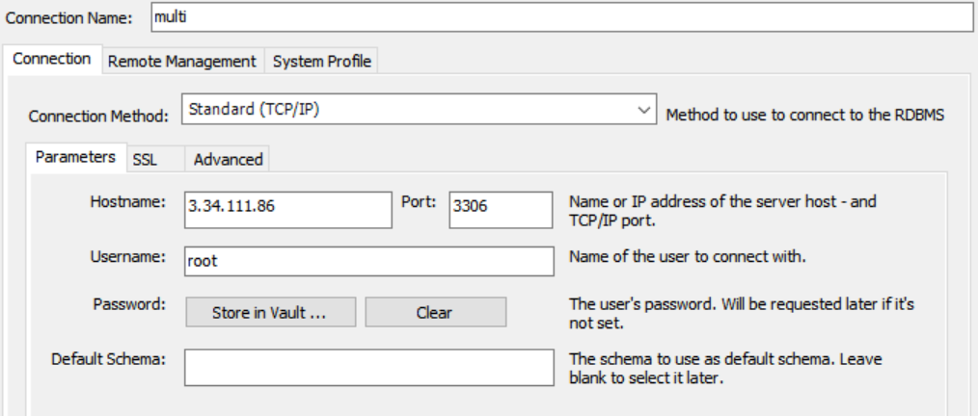
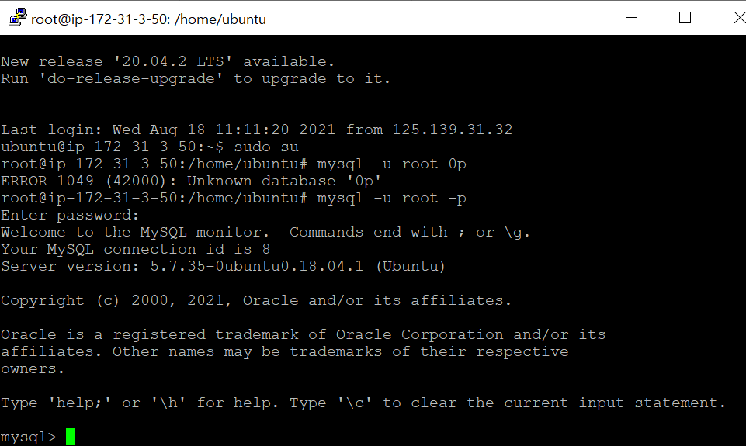
DB 환경 구축
크
AWS 내에 Mysql을 설치

Slide 7
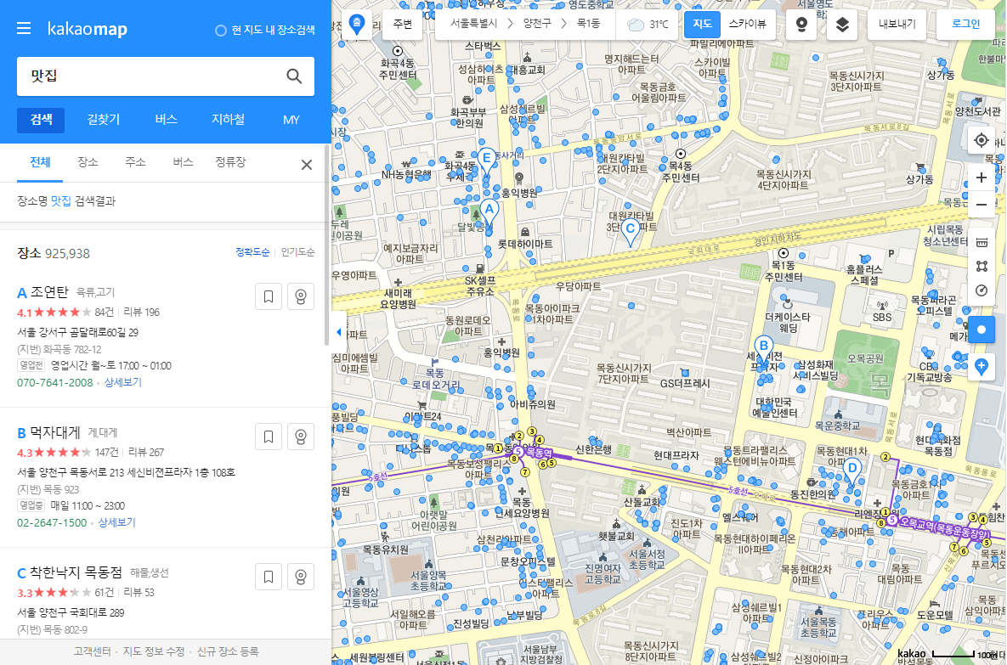
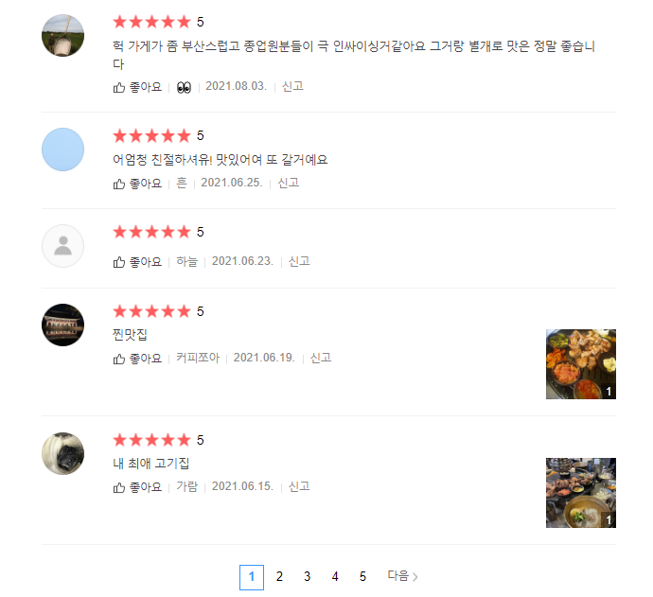
수집 데이터 DB 저장
크
카카오맵에서 서울시 25개 구의 맛집을 검색 후 별점, 리뷰, 가게 정보 등을 수집

Slide 8
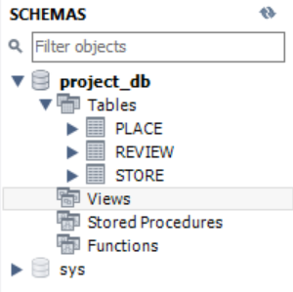
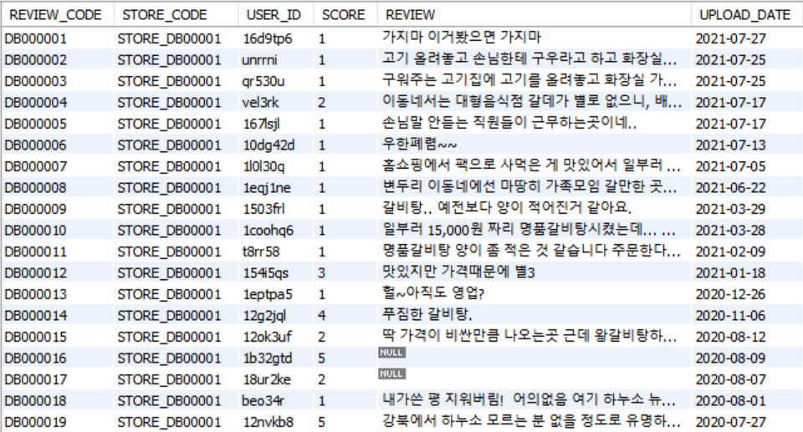
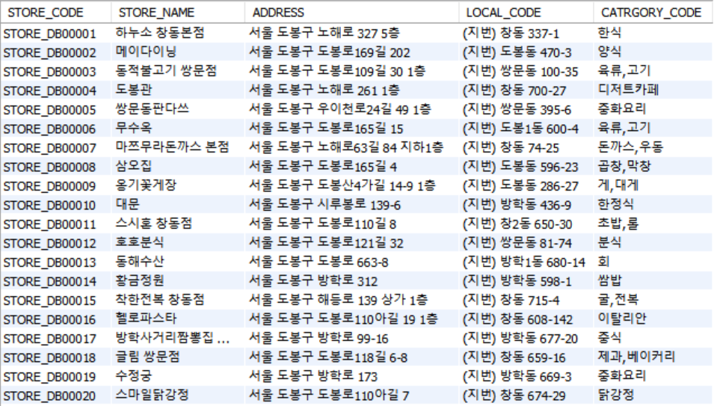
수집 데이터 DB 저장
크
REVIEW
STORE
리뷰 정보와 가게 정보를 각각의 테이블에 저장

Slide 9
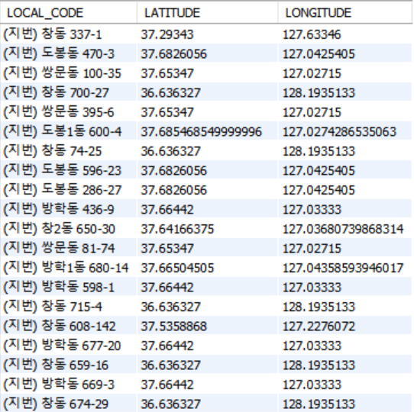
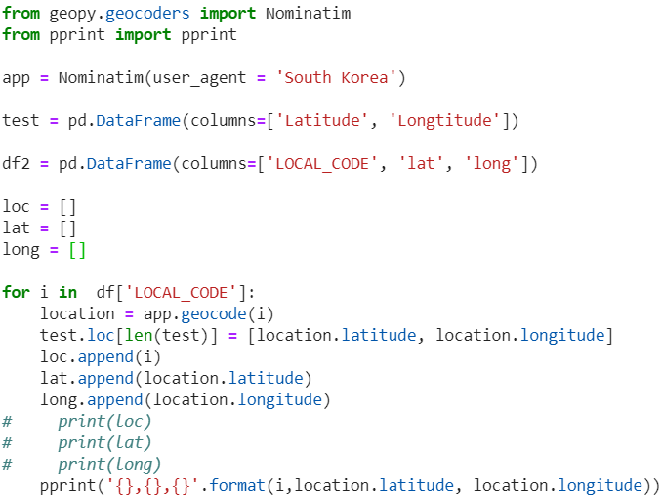
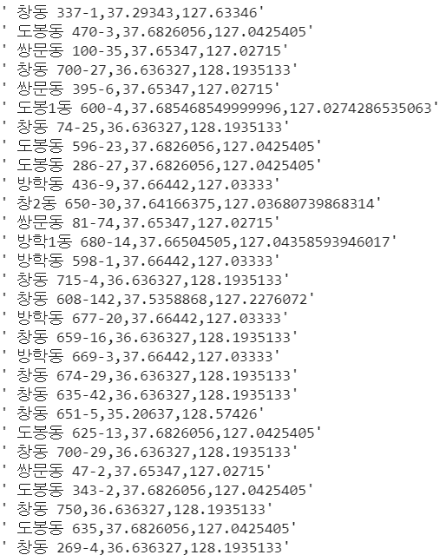
수집 데이터 DB 저장
크
PLACE
geopy 코드
출력 결과
Geopy 패키지를 사용해 위/경도 정보를 받아온 뒤 PLACE 테이블에 저장

Slide 10
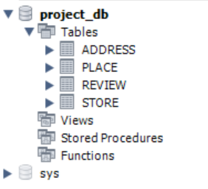
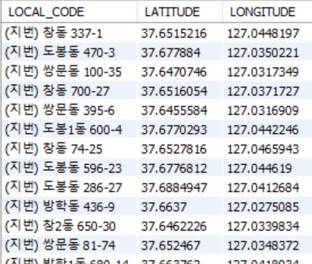
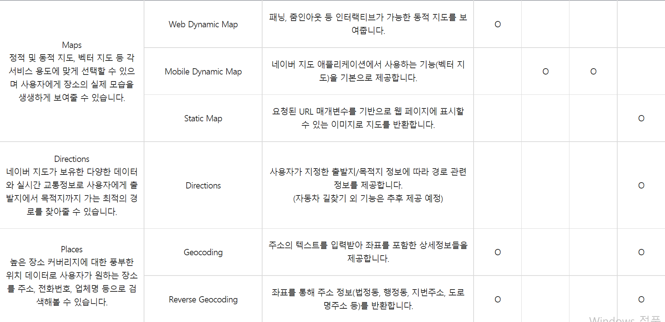
수집 데이터 DB 저장
크
ADDRESS
네이버 API
네이버 API를 통한 더 정확한 위도/경도 데이터 수집

Slide 11
데이터 분석

Slide 12

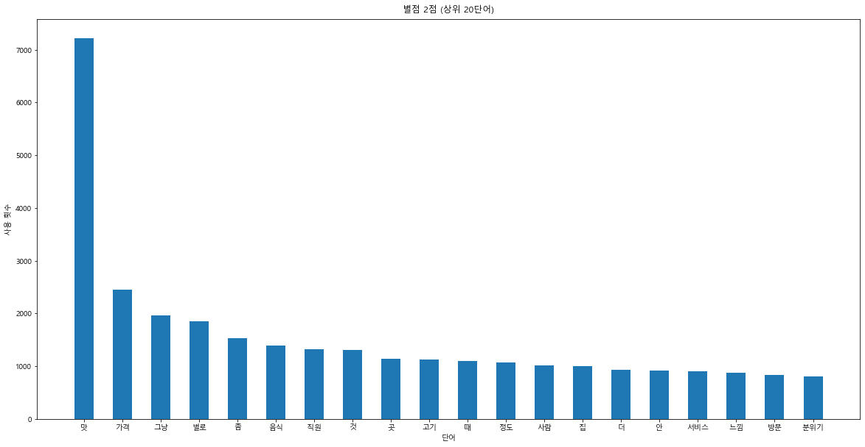
시각화 – 워드클라우드
2점 리뷰

Slide 13

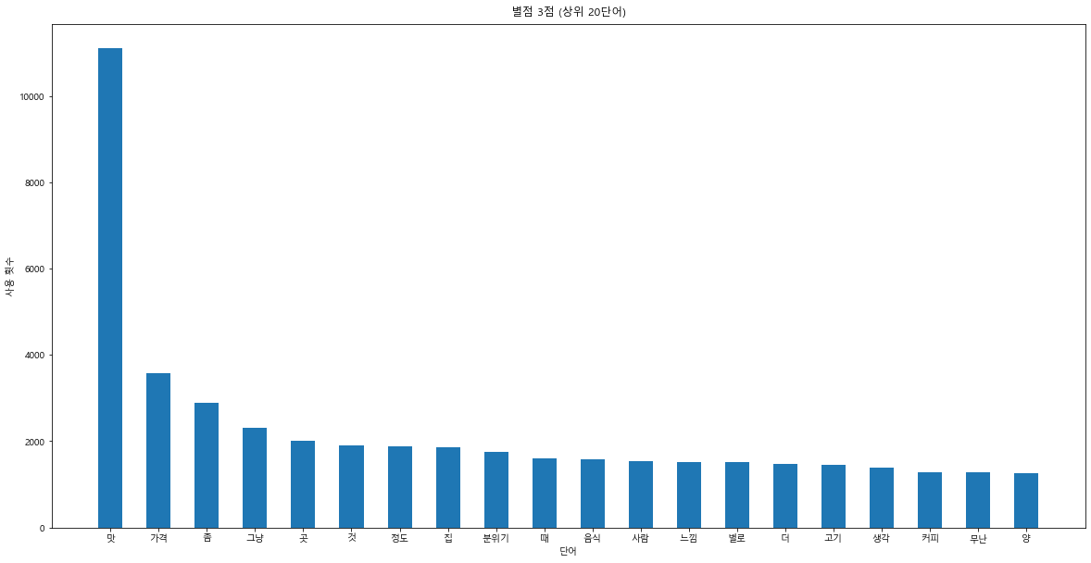
시각화 – 워드클라우드
3점 리뷰

Slide 14

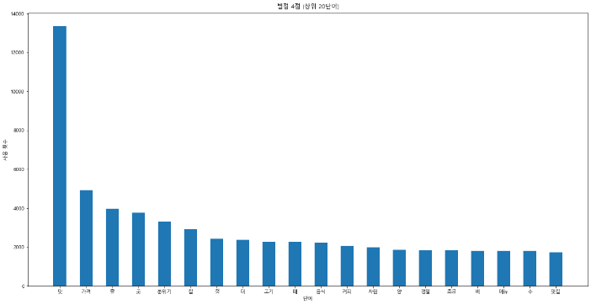
시각화 – 워드클라우드
4점 리뷰

Slide 15


시각화 – 5점 리뷰와 1점 리뷰
- +
- +
1.0
5.0

Slide 16
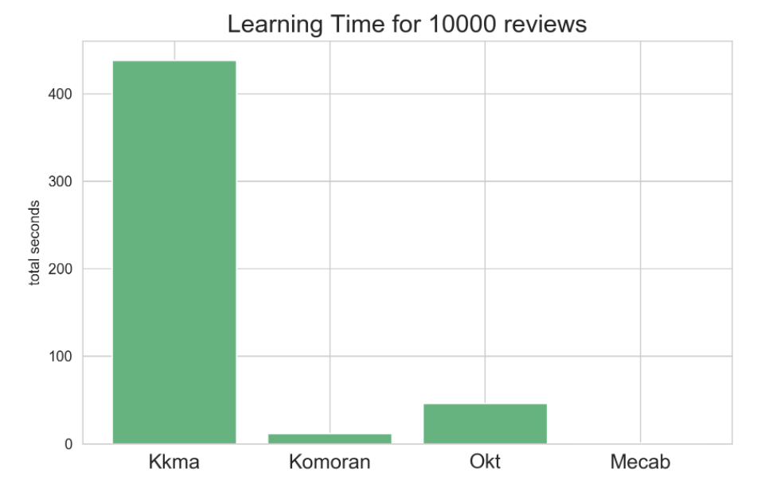
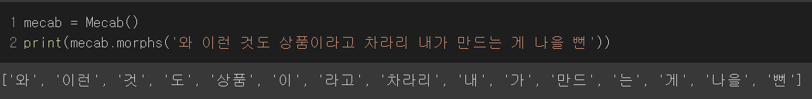
감성 분석
https://soohee410.github.io/compare_tagger
MeCab
한국어 형태소 분석 패키지인 KoNLPy의 형태소 분석기 중 하나인 MeCab을 사용
형태소 분석기의 속도 비교
Kkma : 438초
Komoran : 12초
Okt : 46초
Mecab : 약 1초
MeCab 사용 예시
이미지 출처 : https://soohee410.github.io/compare_tagger

Slide 17
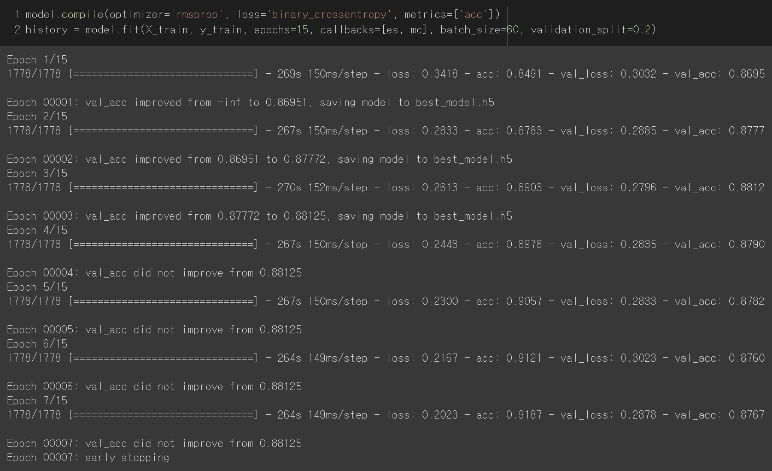
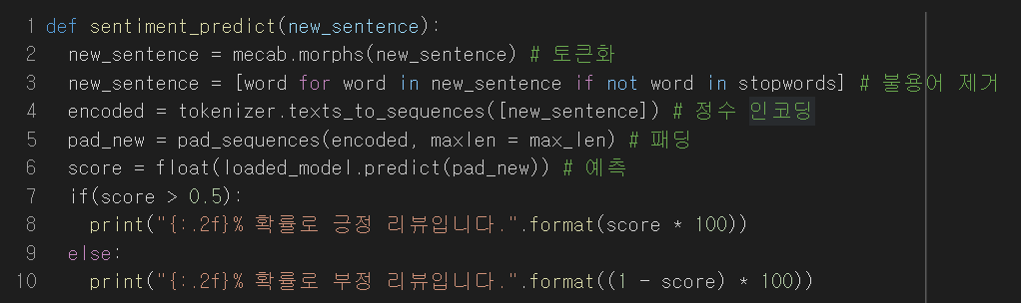
감성 분석
https://soohee410.github.io/compare_tagger
데이터 전처리 후 tensorflow를 사용해 모델 학습

Slide 18
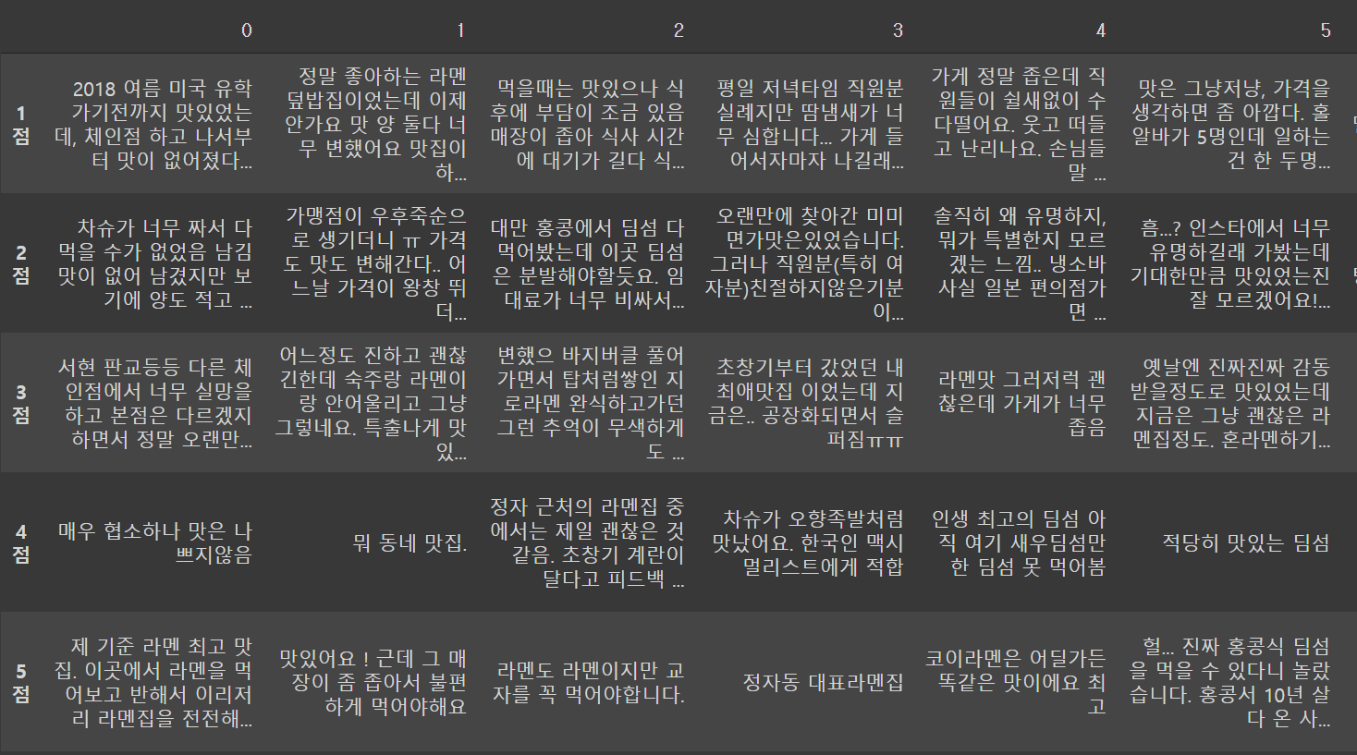
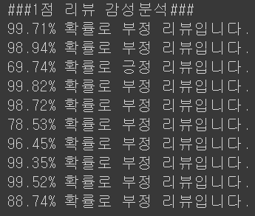
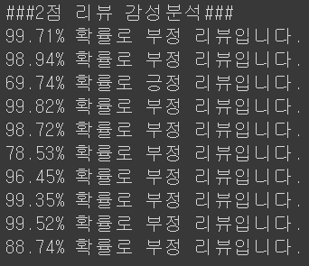
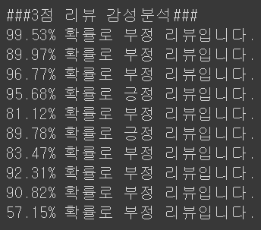
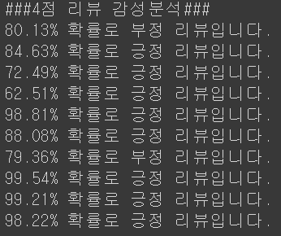
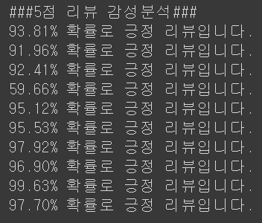
감성 분석
크
만들어진 모델을 통해 학습되지 않은 10개의 리뷰 데이터의 긍/부정 예측

Slide 19
대시보드

Slide 20
후기

Slide 21
느낀점
크
강민규
강아름
남혜미
초반에는 의욕이 넘쳐 이것저것 시도해보고 싶었으나 시간적 제약으로 인해 다 하지 못해서 아쉬웠다. 하지만 AWS, 태블로 등 다뤄본 적 없던 툴들에 대한 새로운 경험을 해봤다는 점에서 충분히 의미있는 경험이었다.

Slide 22
감사합니다

